Slide 1










Presentation
Elaborated by : SKILLORA"
1

Slide 2


PLAN DE LA PRÉSENTATION
1.
Introduction
5.
Architecture Globale
9.
Répartition des Taches
2.
Problématique
6.
Découpage en microservices
10.
Les Microservices
3.
Objectif du Projet
7.
Données et bases indépendantes
11.
Conclusion
4.
Analyse des Besoins
8.
Téchnologies utiliés
2

Slide 3
1. Membres Du Groupe
3

Slide 4







Dheker Derouiche
Aymen Ben Salem
Maram Dhambri
Badis Aouadi
Souleiman Belhadj
Saif Allah Dkhaili
4

Slide 5
2. Introduction
5

Slide 6

Avec l’essor du numérique, l’apprentissage en ligne facilite l’accès à l’éducation. Les plateformes E-Learning permettent de consulter des ressources, de suivre des cours et d’évaluer ses connaissances à distance.
6

Slide 7
3. Problématique
7

Slide 8


Comment concevoir et développer une plateforme E-Learning évolutive, sécurisée et modulaire permettant de centraliser la gestion pédagogique et administrative tout en garantissant l'indépendance des différents modules grâce à une architecture microservices ?
8

Slide 9
4.Objectif du
projet
9

Slide 10
Les principaux objectifs sont :
  Centraliser les activités pédagogiques dans une seule plateforme.
  Faciliter la gestion des cours et des ressources pédagogiques.
  Organiser les classes et les inscriptions des étudiants.
  Permettre la création et la réalisation de quiz et d'examens.
  Simplifier la gestion des paiements en ligne.
  Offrir un système de gestion et de suivi des réclamations.
10

Slide 11
5.Analyse des Besoins
11

Slide 12

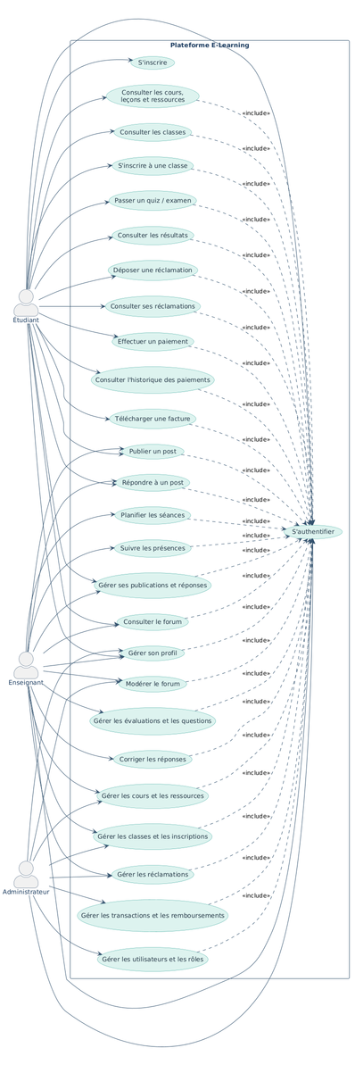
Acteurs et cas d'utilisation général
Étudiant
S'inscrire, consulter et payer un cours, passer quiz et examens, forum, réclamations
Enseignant
Créer et publier des cours, gérer classes et séances, créer quiz et examens
Administrateur
Gérer utilisateurs et rôles, suivre paiements et remboursements, traiter les réclamations
12

Slide 13

Principales fonctionnalités et exigences
Utilisateurs
Inscription, rôles, authentification JWT
Cours
Cours, leçons, ressources, publication
Classes
Classes, inscriptions, séances, présences
Quiz et examens
Questions, tentatives, notes calculées
Forum
Discussions et commentaires par cours
Paiements
Paiement sécurisé, factures, remboursements
Réclamations
Dépôt, suivi, réponses, statuts
Non fonctionnel
  Sécurité (JWT, rôles)
  Performance (bases séparées)
  Disponibilité et fiabilité
13

Slide 14
6.Architecture Globale
14

Slide 15
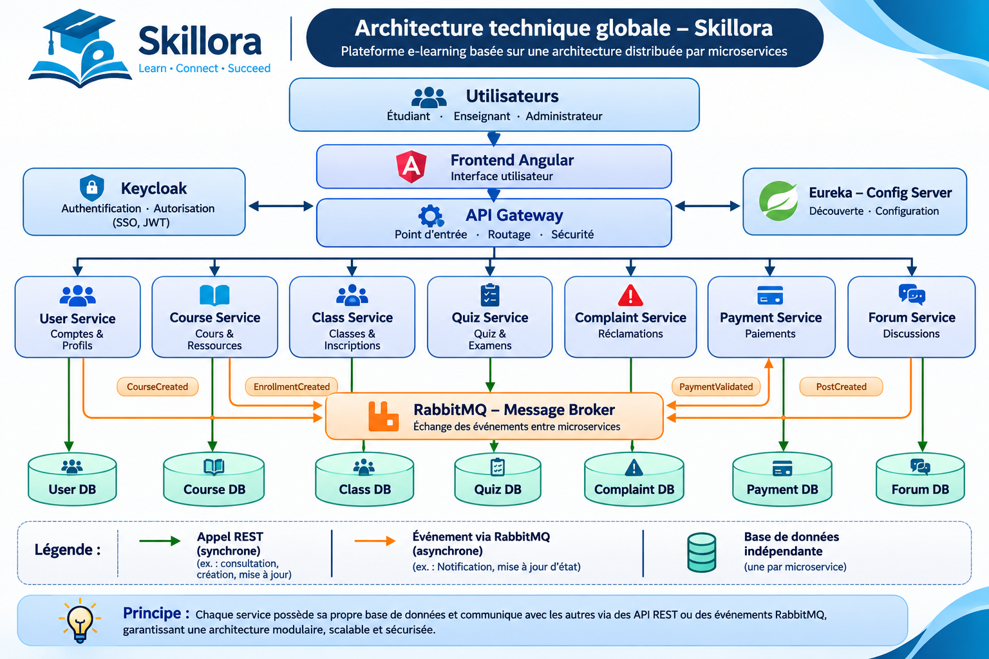
repose
15

Slide 16
7.Découpage en Microservices
16

Slide 17
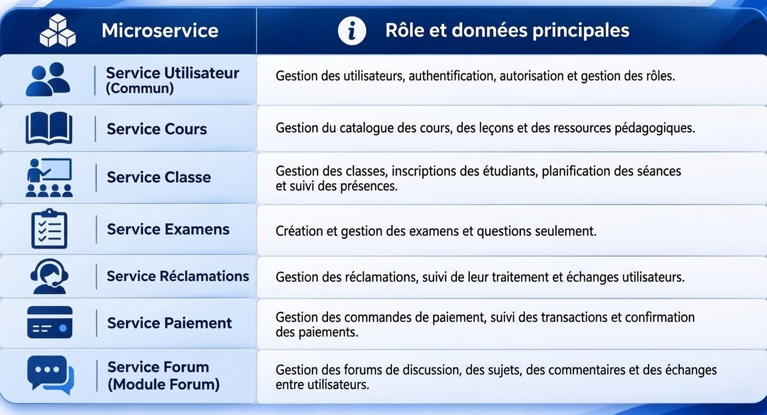
17

Slide 18
8.Données et Bases Indépendantes
18

Slide 19
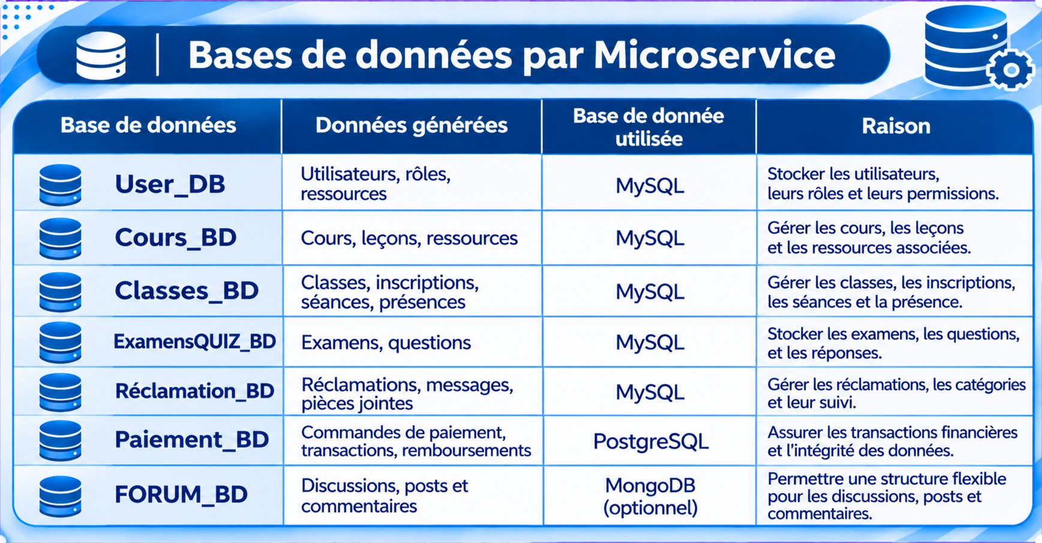
19

Slide 20
9.Communication entre microservices
20

Slide 21
Communication entre microservices
Synchrone : REST / OpenFeign
  Tous les services vers User : GET /users/{id}
  Classroom, Assessment, Forum, Payment vers Course : GET /courses/{id}
  Complaint vers Payment : GET /payments/{id}
Asynchrone : RabbitMQ
  Le producteur publie un événement sur un exchange.
  Les consommateurs réagissent sans bloquer le producteur.
  Exemple : PaymentSuccessful déclenche l'inscription à la classe.
Événement | Producteur | Consommateurs
CourseCreated | Course | Classroom, Forum
PaymentSuccessful / PaymentRefunded | Payment | Course, Classroom
EnrollmentCreated | Classroom | Course
PostCreated | Forum | Notification
ComplaintCreated | Complaint | Notification
21

Slide 22
10.Technologies utilisés
22

Slide 23
Technologies choisies
Frontend
Angular
Backend
Java, Spring Boot
API et routage
REST, Spring Cloud Gateway
Découverte et configuration
Eureka, Config Server
Sécurité
Keycloak, JWT
Données
PostgreSQL
MySQL
MongoDB
Messagerie
RabbitMQ
Déploiement
Docker
Versionnement
Git, GitHub
23

Slide 24
11.Répartitions des taches
24

Slide 25
Répartition des tâches
Membre | Microservice | Tâches principales
Maram Dhambri | Course | Cours, leçons, ressources
Dheker Derouiche | Classroom | Classes, inscriptions, séances, présences
Bedis Aouedi | Assessment | examens, questions
Aymen Ben Salem | Complaint | Réclamations, réponses, statuts
Saif Allah Dkhaili | Payment | Paiements, factures, remboursements
Souleimen Belhadj | Forum | Discussions et commentaires
Toute l'équipe | User (commun) | Authentification, rôles ; présenté par : [nom]
25

Slide 26
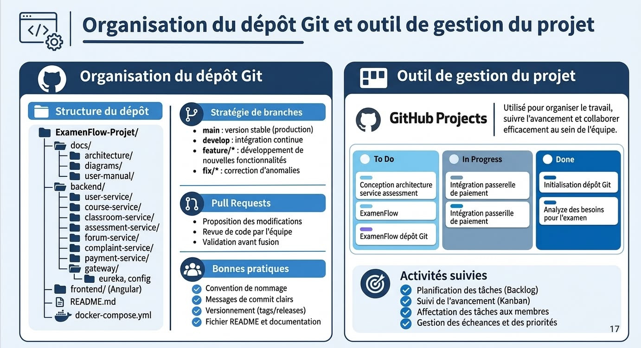
26

Slide 27
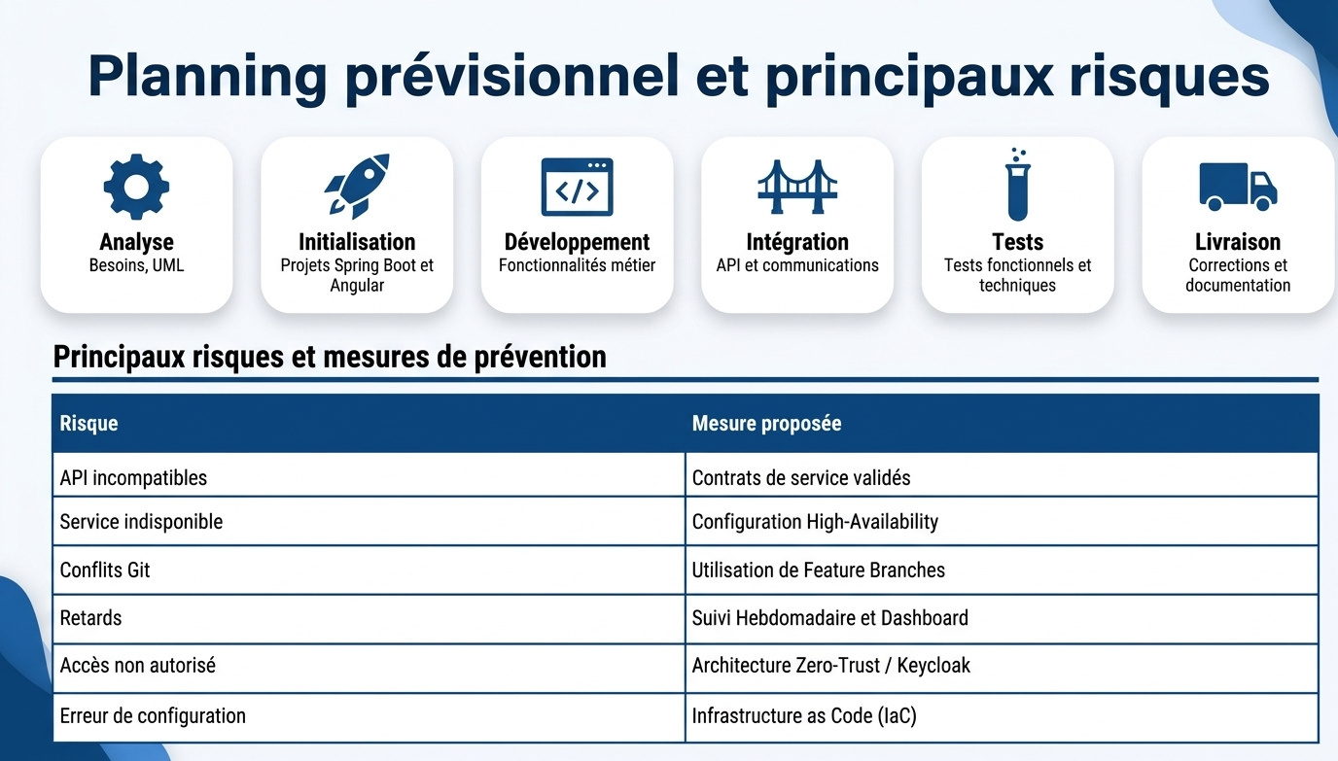
27

Slide 28
  LES MICROSERVICES
28

Slide 29
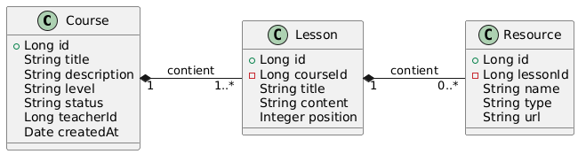
MICROSERVICE · COURSE
Course : conception
Maram Dhambri
Relations : Course 1—* Lesson 1—* Resource · Base : Course_DB (PostgreSQL)
Communication synchrone
Classroom, Assessment, Forum, Payment → GET /courses/{id}
Communication asynchrone
Publie CourseCreated. Consomme PaymentSuccessful (accès au cours)
29
Notes:
Point fort et point faible

Slide 30
MICROSERVICE · COURSE
Course : contrats d'API
Maram Dhambri
Méthode | Endpoint (/api) | Description | Codes de réponse
POST | /courses | Créer un cours | 201, 400, 401, 403
GET | /courses | Rechercher, filtrer | 200
GET | /courses/{id} | Détail | 200, 404
PUT | /courses/{id} | Modifier | 200, 400, 404
PATCH | /courses/{id}/publish | Publier | 200, 404, 409
DELETE | /courses/{id} | Supprimer | 204, 404
Événements : CourseCreated. Toutes les routes exigent un JWT Keycloak (sauf webhook et inscription).
30
Notes:
Point fort et point faible

Slide 31
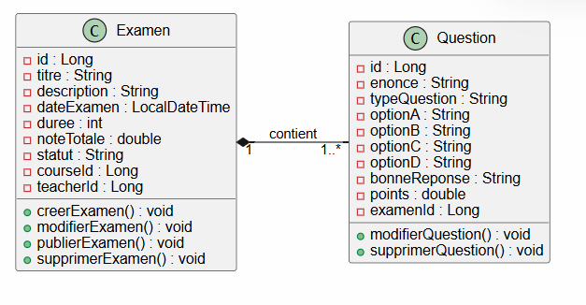
MICROSERVICE · EXAMENS
Bedis Aouedi
Assessment : conception
Relations : Examen 1 — * Question · Base : Quiz_DB (PostgreSQL)
Communication synchrone
Course : GET /courses/{id} ; User : GET /users/{id}
Communication asynchrone
publie ExamenPublie quand l’enseignant appelle publierExamen(), pour notifier les étudiants de la classe .
31
Notes:
Point fort et point faible

Slide 32
MICROSERVICE · EXAMENS
Assessment : contrats d'API
Bedis Aouedi
Méthode | Endpoint (/api) | Description | Codes de réponse
POST | /examens | Créer | 201, 400, 403
DELETE | /examens/{id} | Supprimer | 204, 404
PATCH | /assessments/{id}/publier | Publier | 200, 404, 409
GET | questions/examen/{examenId} | Afficher les questions d'un examen | 200, 404
Événements : publie ExamenPublie lors de la publication d’un examen .
32
Notes:
Point fort et point faible

Slide 33
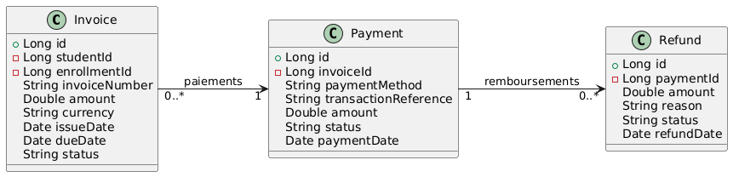
MICROSERVICE · PAYMENT
Payment : conception
Saif Allah Dkhaili
Relations : Payment 1—0..1 Invoice ; Payment 1—* Refund · Base : Payment_DB (PostgreSQL)
Communication synchrone
Course : GET /courses/{id} (prix) ; User ; prestataire de paiement
Communication asynchrone
Publie PaymentSuccessful, PaymentFailed, PaymentRefunded
33

Slide 34
MICROSERVICE · PAYMENT
Payment : contrats d'API
Saif Allah Dkhaili
Méthode | Endpoint (/api) | Description | Codes de réponse
POST | /payments | Initier un paiement | 201, 400, 404, 409, 502
GET | /payments/{id}/status | Statut | 200, 403, 404
GET | /payments/me | Historique | 200, 401
POST | /payments/webhook | Confirmation prestataire | 200, 400
POST | /payments/{id}/refund | Rembourser (ADMIN) | 200, 403, 409
GET | /invoices/{id}/download | Facture PDF | 200, 404
Événements : PaymentSuccessful, PaymentFailed, PaymentRefunded. Toutes les routes exigent un JWT Keycloak (sauf webhook et inscription).
34

Slide 35
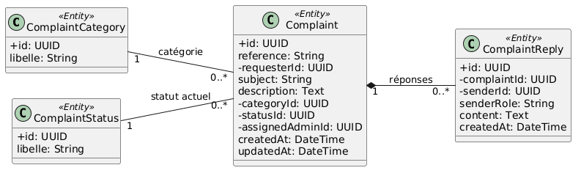
MICROSERVICE · COMPLAINT
Complaint : conception
Aymen Ben Salem
Relations : Complaint 1—* ComplaintMessage ; Complaint 1—* ComplaintAttachment · Base : Complaint_DB (PostgreSQL)
Communication synchrone
User : GET /users/{id} ; Payment : GET /payments/{id} (catégorie PAYMENT)
Communication asynchrone
Publie ComplaintCreated et ComplaintStatusChanged
35

Slide 36
MICROSERVICE · COMPLAINT
Complaint : contrats d'API
Aymen Ben Salem
Méthode | Endpoint (/api) | Description | Codes de réponse
POST | /complaints | Déposer | 201, 400, 401
GET | /complaints/me | Mes réclamations | 200, 401
GET | /complaints | Toutes (ADMIN) | 200, 403
PATCH | /complaints/{id}/status | Changer le statut | 200, 404, 409
POST | /complaints/{id}/messages | Répondre | 201, 404
Événements : ComplaintCreated, ComplaintStatusChanged. Toutes les routes exigent un JWT Keycloak (sauf webhook et inscription).
36

Slide 37
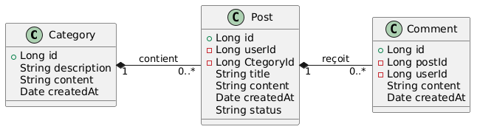
MICROSERVICE · FORUM
Forum : conception
Souleimen Belhadj
Relations : Discussion 1—* Comment · Base : Forum_DB (PostgreSQL)
Communication synchrone
Course : GET /courses/{id} ; User : GET /users/{id}
Communication asynchrone
Consomme CourseCreated (forum du cours). Publie PostCreated
37

Slide 38
MICROSERVICE · FORUM
Forum : contrats d'API
Souleimen Belhadj
Méthode | Endpoint (/api) | Description | Codes de réponse
POST | /discussions | Créer | 201, 400, 401
GET | /discussions?courseId= | Lister | 200
POST | /discussions/{id}/comments | Commenter | 201, 404, 409
PUT | /comments/{id} | Modifier | 200, 403, 404
PATCH | /discussions/{id}/close | Fermer | 200, 403, 404
Événements : PostCreated. Toutes les routes exigent un JWT Keycloak (sauf webhook et inscription).
38

Slide 39
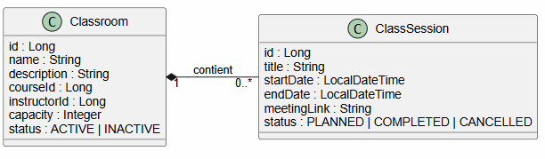
MICROSERVICE · CLASSROOM
Dheker Derouiche
Classroom : conception
Communication synchrone
Course : GET /courses/{id} ; User : GET /users/{id}
Communication asynchrone
Consomme PaymentSuccessful (inscription). Publie EnrollmentCreated
39
Notes:
Point fort et point faible

Slide 40
MICROSERVICE · CLASSROOM
Classroom : contrats d'API
Dheker Derouiche
Méthode | Endpoint (/api) | Description | Codes de réponse
POST | /classes | Créer une classe | 201, 400, 403
GET | /classes/{id} | Détail | 200, 404
POST | /classes/{id}/enrollments | Inscrire un étudiant | 201, 404, 409
POST | /classes/{id}/sessions | Planifier une séance | 201, 400, 404
GET | /classes/{id}/sessions | Calendrier | 200, 404
Événements : EnrollmentCreated. Toutes les routes exigent un JWT Keycloak (sauf webhook et inscription).
40
Notes:
Point fort et point faible

Slide 41
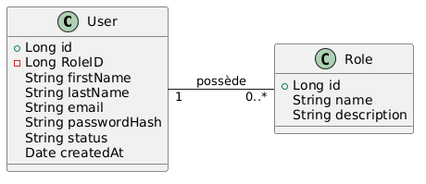
User : conception
MICROSERVICE · USER (COMMUN)
Équipe · commun
Communication synchrone
Tous les services : GET /users/{id}. Keycloak émet les JWT
Communication asynchrone
Publie UserRegistered
41

Slide 42
User : contrats d'API
MICROSERVICE · USER (COMMUN)
Équipe · commun
Méthode | Endpoint (/api) | Description | Codes de réponse
POST | /auth/register | Inscription | 201, 400, 409
POST | /auth/login | Connexion (JWT Keycloak) | 200, 401
GET | /users/me | Mon profil | 200, 401
GET | /users/{id} | Détail (inter-services) | 200, 404
PATCH | /users/{id}/role | Changer le rôle (ADMIN) | 200, 403, 404
Événements : UserRegistered. Toutes les routes exigent un JWT Keycloak (sauf webhook et inscription).
42

Slide 43
CONCLUSION
Conclusion et prochaines étapes
Ce qui est défini
  Besoins, acteurs et fonctionnalités
  Architecture microservices avec API Gateway, Keycloak, RabbitMQ
  Sept microservices, une base chacun
  Contrats d'API et événements
  Dépôt Git et répartition du travail
Prochaines étapes
  Développer les microservices
  Mettre en place Gateway, Keycloak, RabbitMQ
  Développer le frontend Angular
Questions ?
Merci de votre attention.
43

